Slide 1
Sandusky Bay Lugols
Summer 2020

Slide 2
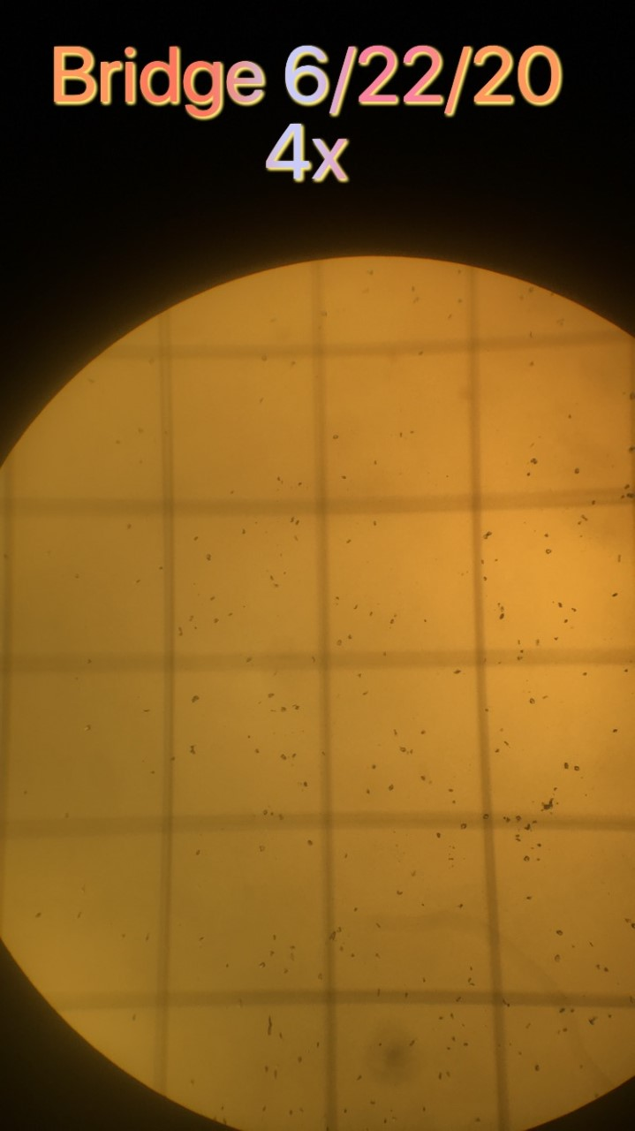

Slide 3
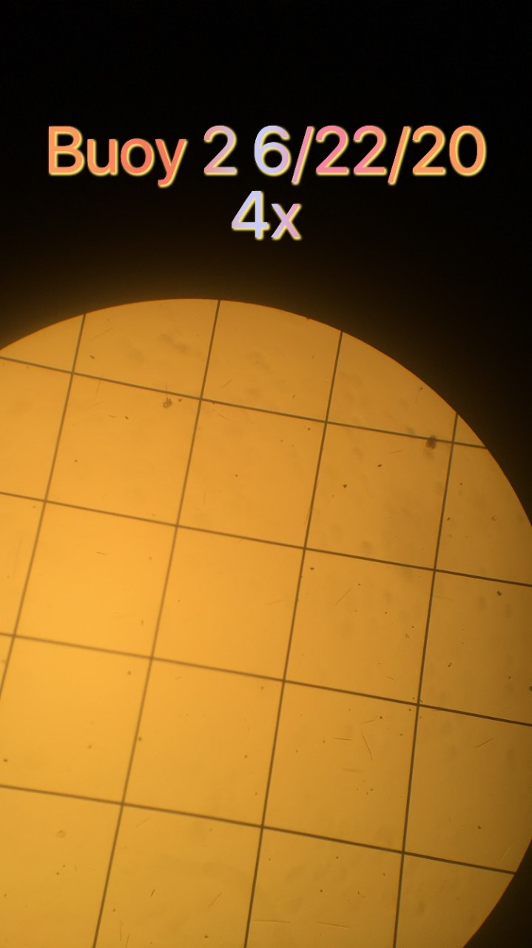

Slide 4
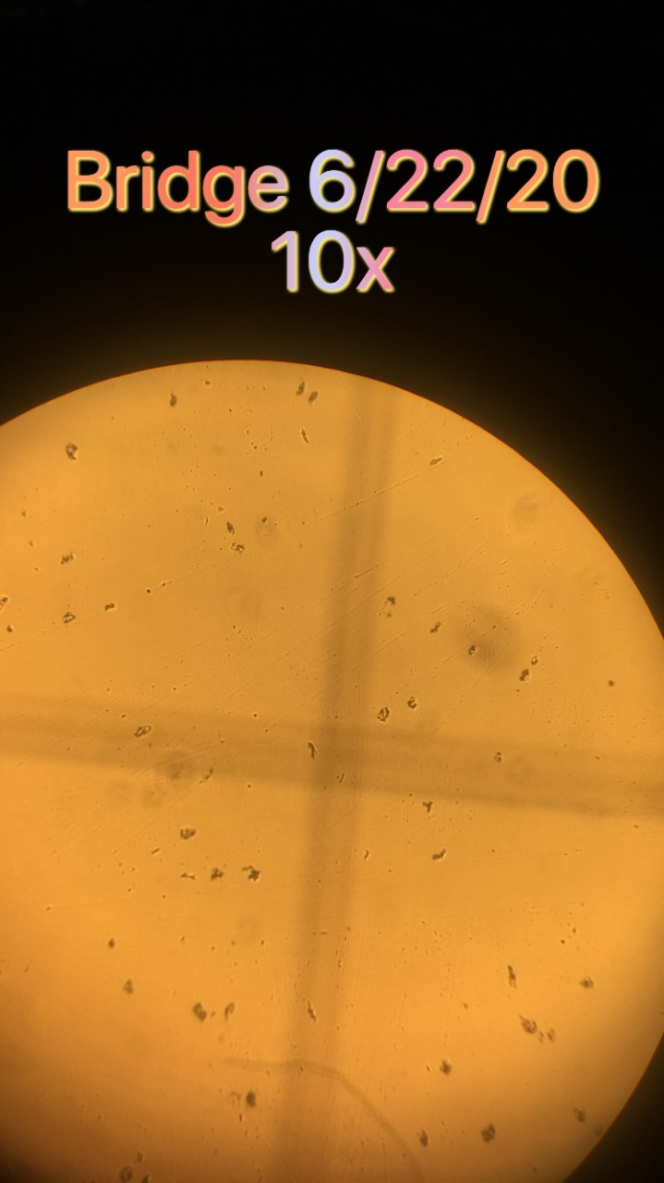

Slide 5
